Slide 1
Cinématique directe d’un robot manipulateurs
Lecture 5
2 vitesse

Slide 2
BIBLIOGRAPHIE: Ce diaporama est en grand partie pris du support de cours de Khalil W., Dombre E.,
[Khalil 02] Khalil W., Dombre E., Modelisation, identification and control of robots, Hermes Penton Science, London, ISBN 1-90399-613-9, 2002, 480 p.

Slide 3
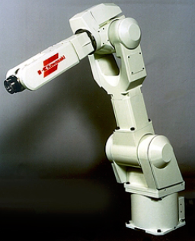
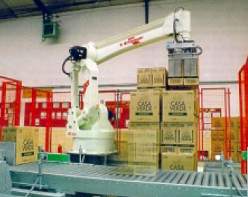
Cinématique: traite le mouvement sans tenir compte des forces qui le cause: elle étudie la position, la vitesse et l’accélération

Slide 4
Cinématique directe
Détermination de la position et l’orientation de l’outil en fonction des angles des articulation et des longueurs des éléments,
Porteur
Poignet
Cinématique directe

Slide 5
Le modèle cinématique direct d'un robot manipulateur décrit les vitesses des coordonnées opérationnelles en fonction des vitesses articulaires. Il est noté :
(5,1)
où J(q) désigne la matrice jacobienne de dimension (mxn) du mécanisme, égale à $\frac{∂X}{∂q}$et fonction de la configuration articulaire q. La même matrice jacobienne intervient dans le calcul du modèle différentiel direct qui donne les variations élémentaires dX des coordonnées opérationnelles en fonction des variations élémentaires des coordonnées articulaires dq, soit :
(5,2)
(5,3)

Slide 6
calcul de la matrice jacobienne
(5,4)

Slide 7
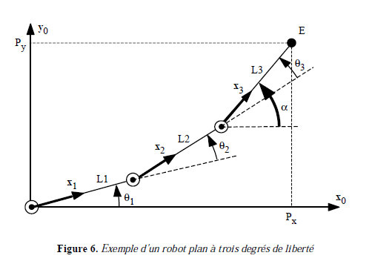
EXEMPLE
Soit le robot plan à trois degrés de liberté d'axes rotoïdes parallèles représenté sur la figure 6. On note L1, L2 et L3 les longueurs des segments. On choisit comme coordonnées opérationnelles les coordonnées (Px, Py) du point E dans le plan (x0, y0) et l'angle $α$ du dernier segment avec l'axe x0 :

Slide 8
La matrice jacobienne est calculée en dérivant ces trois relations par rapport à $θ_{1},θ_{2}$et $θ_{3}$

